Slide 1
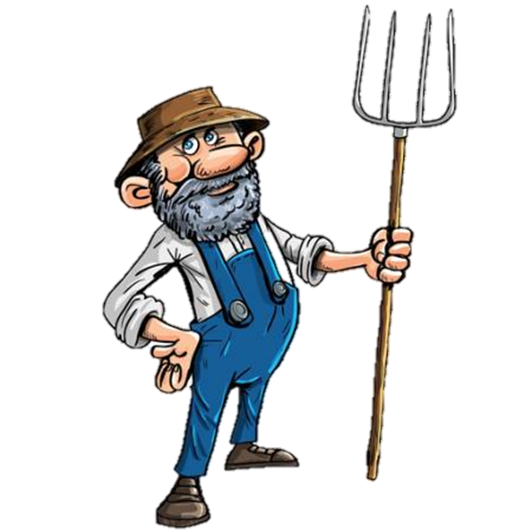
Zdravo! Jaz sem Franc. Po poklicu sem kmetovalec, kar je zelo pomemben poklic. Če ne bi bilo nas, danes vi otroci ne bi imeli kaj za jesti. Ko sem bil vaših let, sem prišel iz šole in že so me nagnali past krave ali pa delat na njivo. Ampak kljub vsemu delu sem si vzel čas, da vam predstavim dve manjši vasici v občini Puconci.
Otovci in Šalamenci
Anja Kerčmar in Petra Ouček, 9.r
OSNOVNA ŠOLA PUCONCI
PUCONCI 178
9201 PUCONCI
ŠOLSKO LETO: 2019/2020
MENTORICA: MATEJA ŽÖKŠ

Slide 2
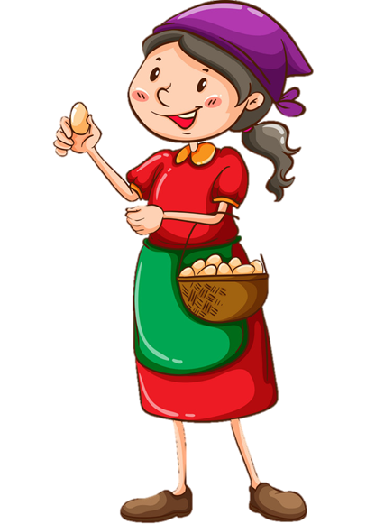
Občina Puconci
Zdravo! Jaz pa sem Micka, Frančeva žena in vam bom predstavila najino kmetijo. Naša kmetija leži v Krajinskem parku Goričko, ki ga obdajajo številna vinorodna gričevja.

Slide 3
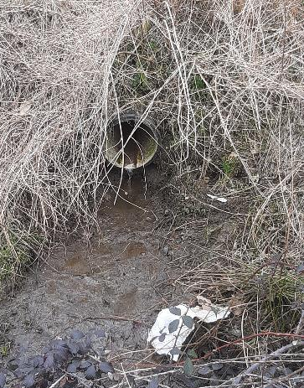
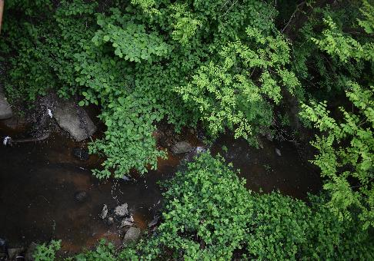
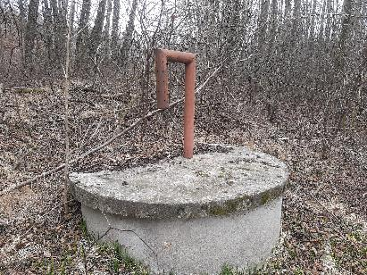
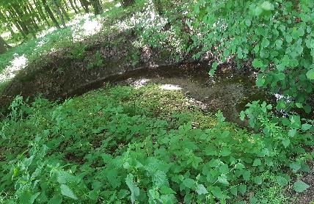
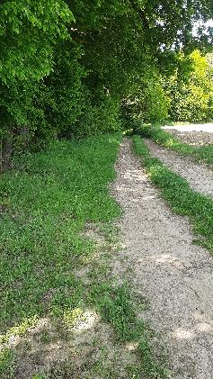
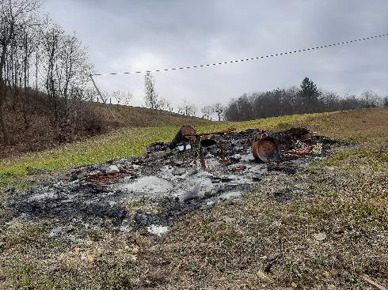
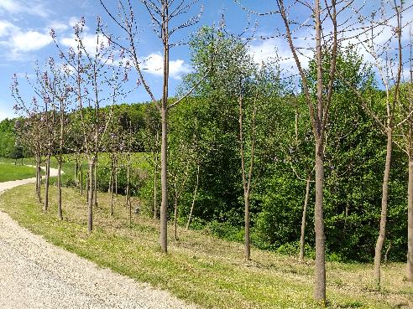
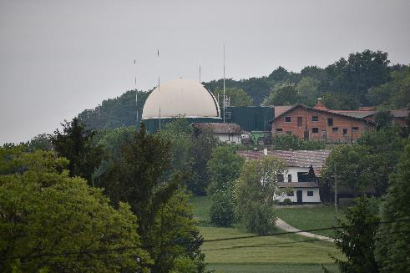
Šalamenci
Pričnimo z magičnim drevesom dobrega in slabega. Poglejte si dobro in slabo plat Otovec in Šalamenec in se zamislite.

Slide 4
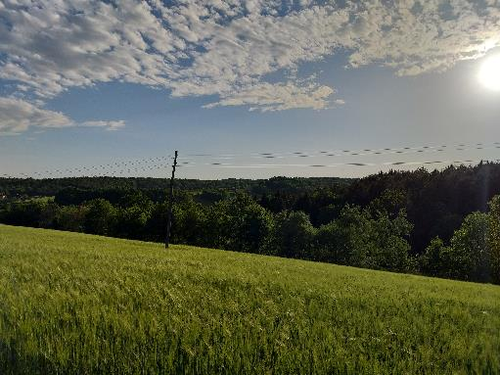
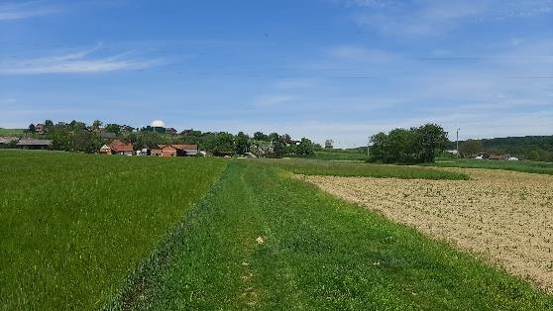
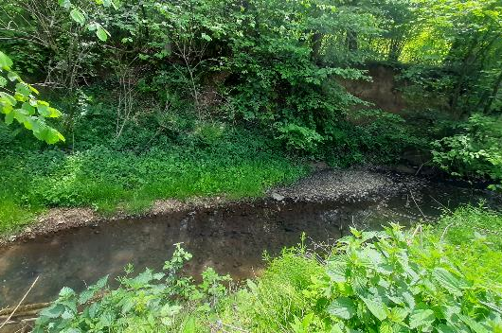
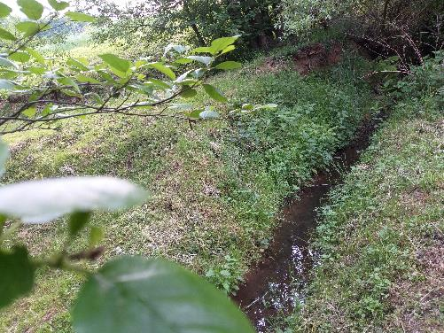
Površje je v tem delu Goričkega, kakor nam pove že ime, zelo gričevnato, prst pa zelo rodovitna. Obdaja nas zelo svež zrak, k čemu pripomorejo drevesa, ki se bohotijo tako daleč, kod seže pogled.
Pri nas imamo manjši potok, ki teče vse do Murske Sobote in se izliva v Ledavo. Imamo pa tudi več manjših mlak ter veliko vodnjakov.
Lepi so razgledi, kjer se srečata Ravensko in Goričko.
Še lepši pa so, ko se na travnikih pasejo štorklje s svojimi mladiči.

Slide 5
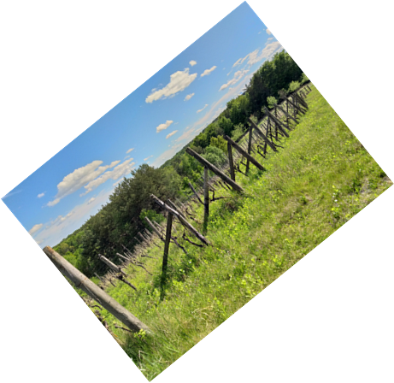
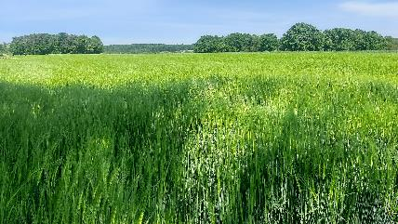
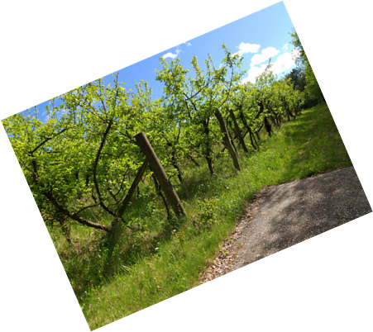
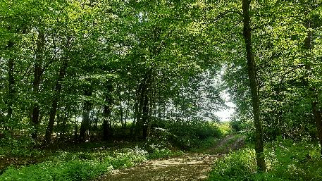
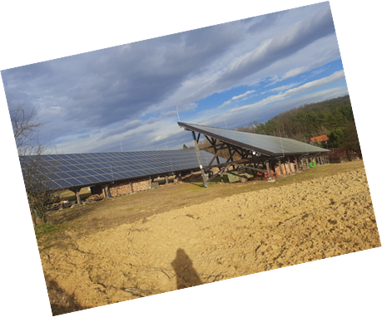
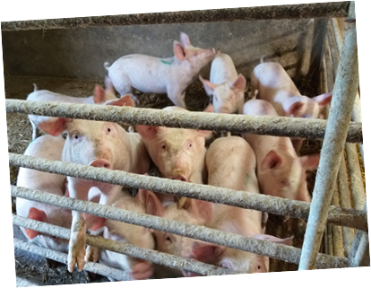
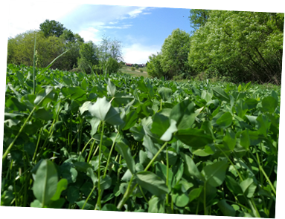
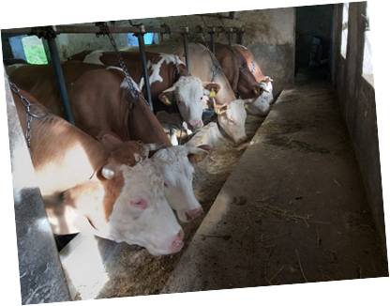
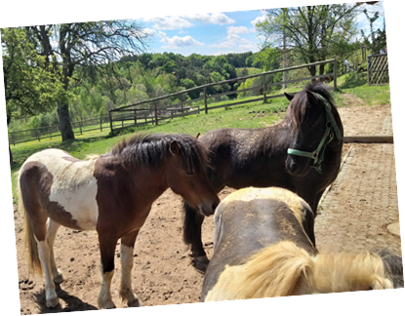
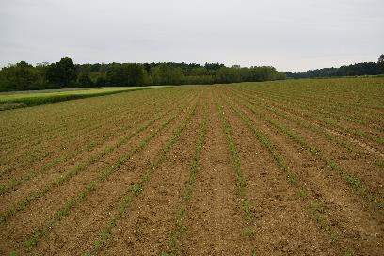
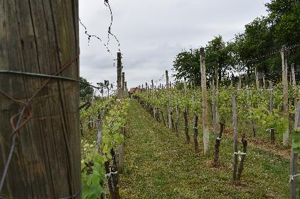
kmetijstvo (poljedelstvo in živinoreja)
Kokoši s petelinom vred danes ne boste morali videti,
ker so zaposlene z valjenjem jajc.
gozdarstvo
vinogradništvo in sadjarstvo
Čebelarstvo … in še mnogo več.
Pri nas imamo poljedelstvo in živinorejo. Veliko imamo ponijev in konj, ki privabijo številne turiste.
Ogrevamo pa se s pomočjo sončne elektrarne.

Slide 6
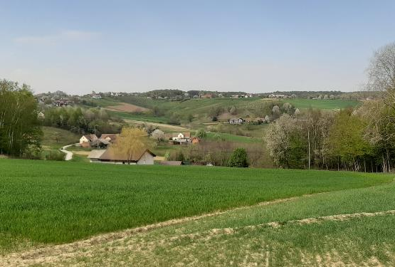
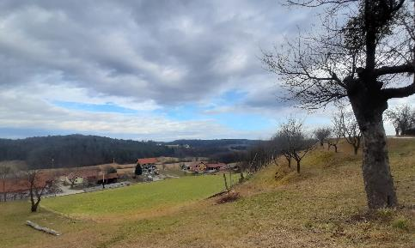
Ojojoj! Naše ptice so tako glasne.
Pa preidimo k poselitvi, ki je v Otovcih zelo raznolika, in sicer razložena in gručasta.
V naselju imamo kar nekaj hiš starejše gradnje, novogradnja pa je pod nadzorom inšpektorjev Krajinskega parka Goričko.

Slide 7
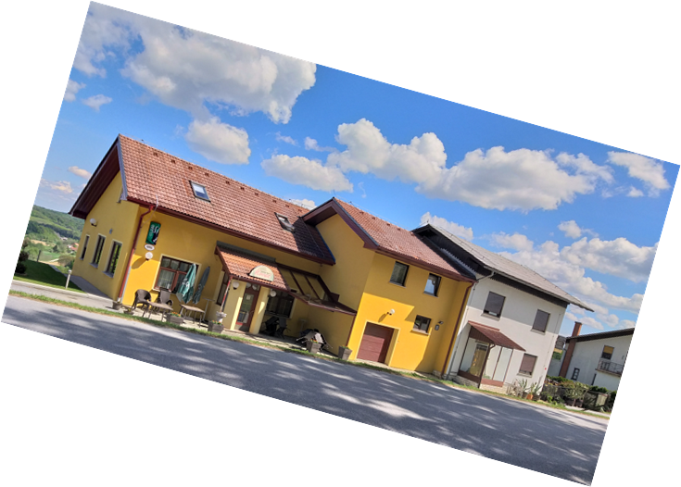
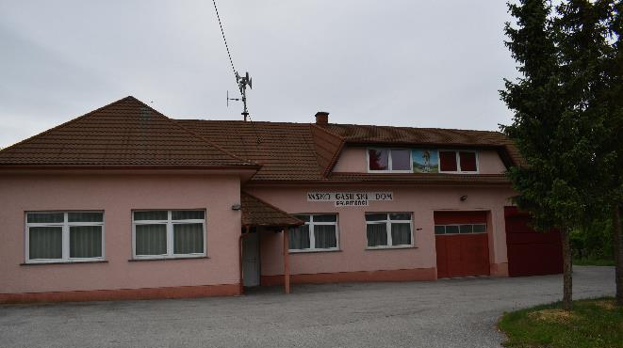
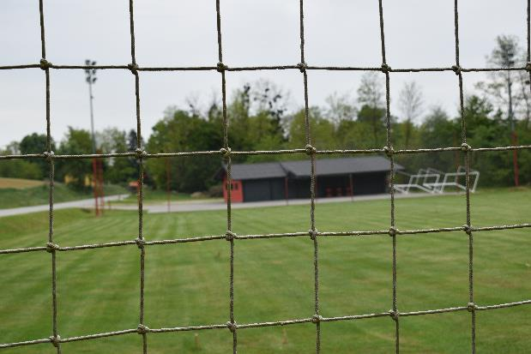
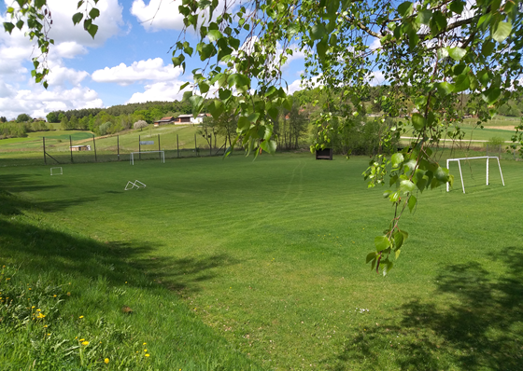
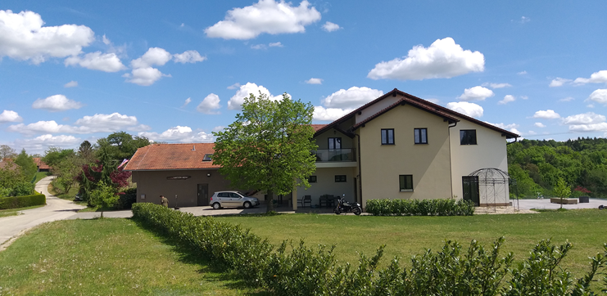
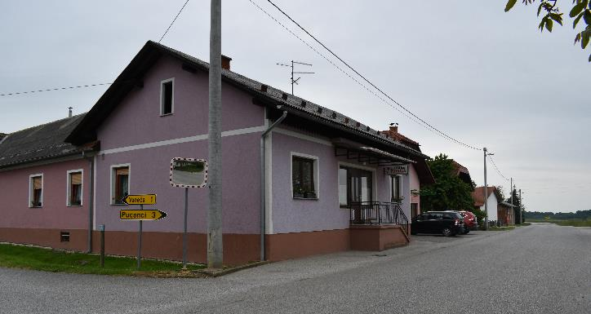
To pa so še naši turistični objekti. Ni jih veliko, vendar jih kar se da dobro unovčimo ob kakšni kulturni prireditvi. V vaško-gasilskem domu se pogosto podružim s prijatelji. Sam sem pa tudi velik navdušenec nad nogometom. Tam se moški pogosto srečamo, da se postaramo in en drugega bodrimo.
V naši vasi imamo dve gostilni, v kateri radi zadržujejo vaščani, vključno z našim Francem. Imamo prenovljen gasilski dom, ki je gostil tudi najino poročno slavje. Športniki pa se radi podružijo na nogometnem igrišču ob gasilskem domu.

Slide 8
Upam, da ste spoznali kaj novega o Goričkem! Predvsem pa, da čuvate naše okolje. Ne pozabite: „Življenje je kratko, zato ga izkoristite čimbolj veselo in se pridno učite za boljšo prihodnost. Adijo!“ :)
Sedaj pa se morava z Micko posloviti, ker naju že čakajo lačne živali. Upam, da vam je bilo z nama prijetno!
Ptičkanama mi bo vse povedala.
Hvala

